Slide 1
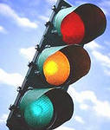
Знакомство с улицей
Подготовила:
Гармата Е. В.,
воспитатель МБДОУ
«Детский сад № 391»

Slide 3
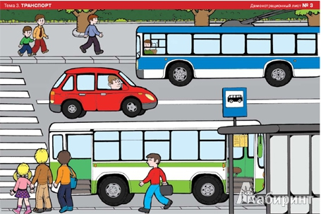
Побеседуем

Slide 4
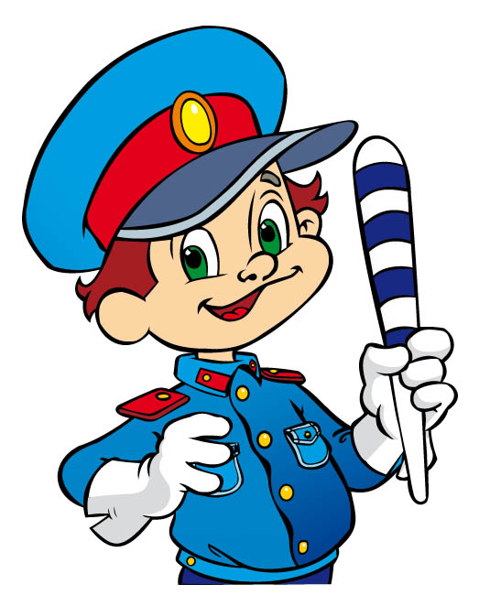
Отгадай загадку
Командуя жезлом, он всех направляет, И всем перекрёстком один управляет. Он словно
волшебник, машин дрессировщик, А имя ему - ...

Slide 5
Красный глаз глядит на нас: - Стоп! - гласит его приказ. Жёлтый глаз глядит на нас: - Осторожно! Стой сейчас! А зелёный: что ж, вперёд, Пешеход, на переход! Так ведёт свой разговор Молчаливый ...

Slide 6
ЗАПОМНИ!!!

Slide 7
Знак "Пешеходный переход"
Здесь наземный переход, Ходит целый день народ. Ты, водитель, не грусти, Пешехода пропусти!

Slide 8
Знак "Движение запрещено"
Этот знак ну очень строгий, Коль стоит он на дороге. Говорит он нам: "Друзья, Ездить здесь совсем нельзя!"

Slide 9
Знак "Въезд запрещен"
Знак водителей стращает, Въезд машинам запрещает! Не пытайтесь сгоряча Ехать мимо кирпича!

Slide 10
Знак "Место остановки общественного транспорта
В этом месте пешеход Терпеливо транспорт ждет. Он пешком устал шагать, Хочет пассажиром стать.

Slide 11
Спасибо за
внимание!
Счастливого
пути!

